Slide 1
El Salvador Departamento de Mantenimiento
INSTALACIÓN DE ARGOLLA, PLATINA PARA SELLAR HUECO Y MANTENIMIENTO DE CORTINA DE ENTRADA DE PARQUEO.
DF SANTA ANA CATEDRAL
14/08/2021

Slide 2
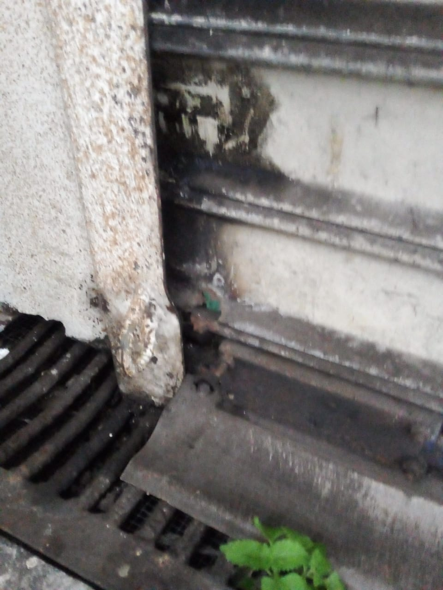
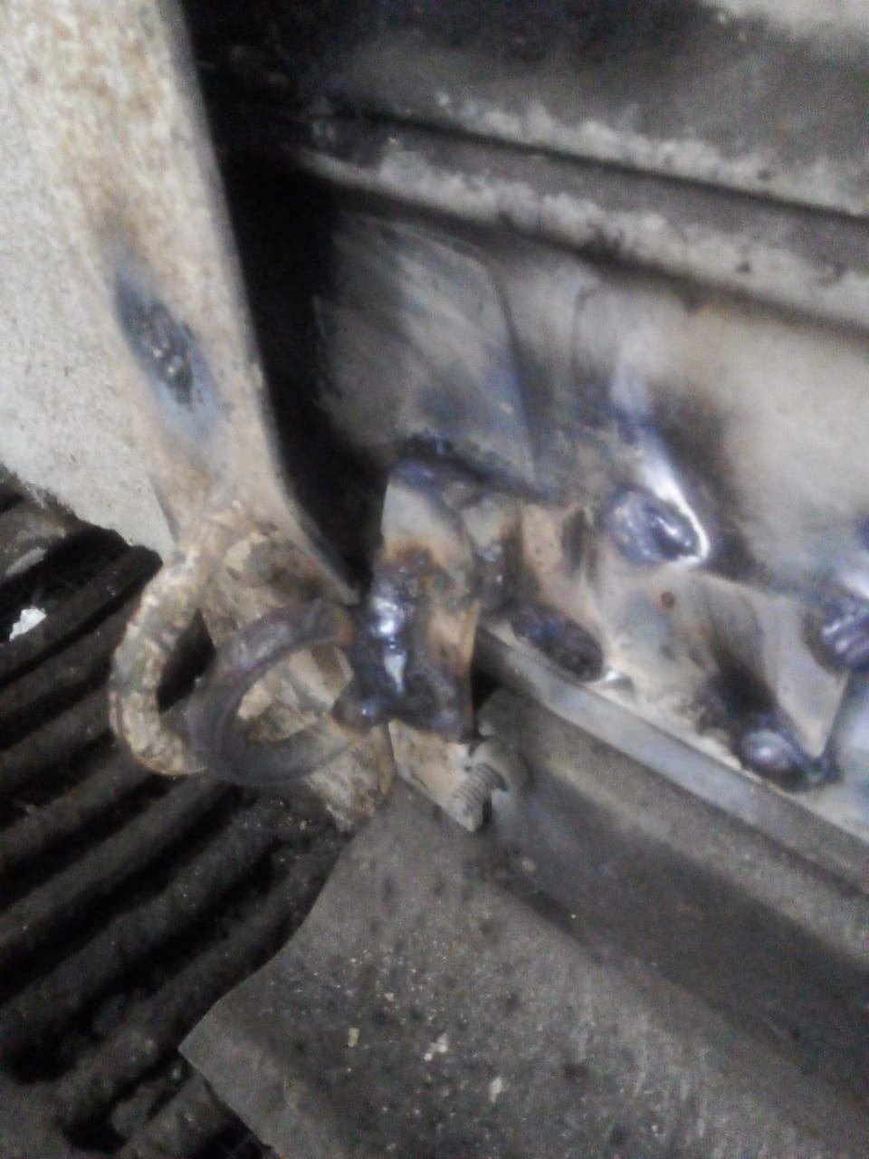
INSTALACIÓN DE ARGOLLA A CORTINA
ANTES
DESPUES

Slide 3
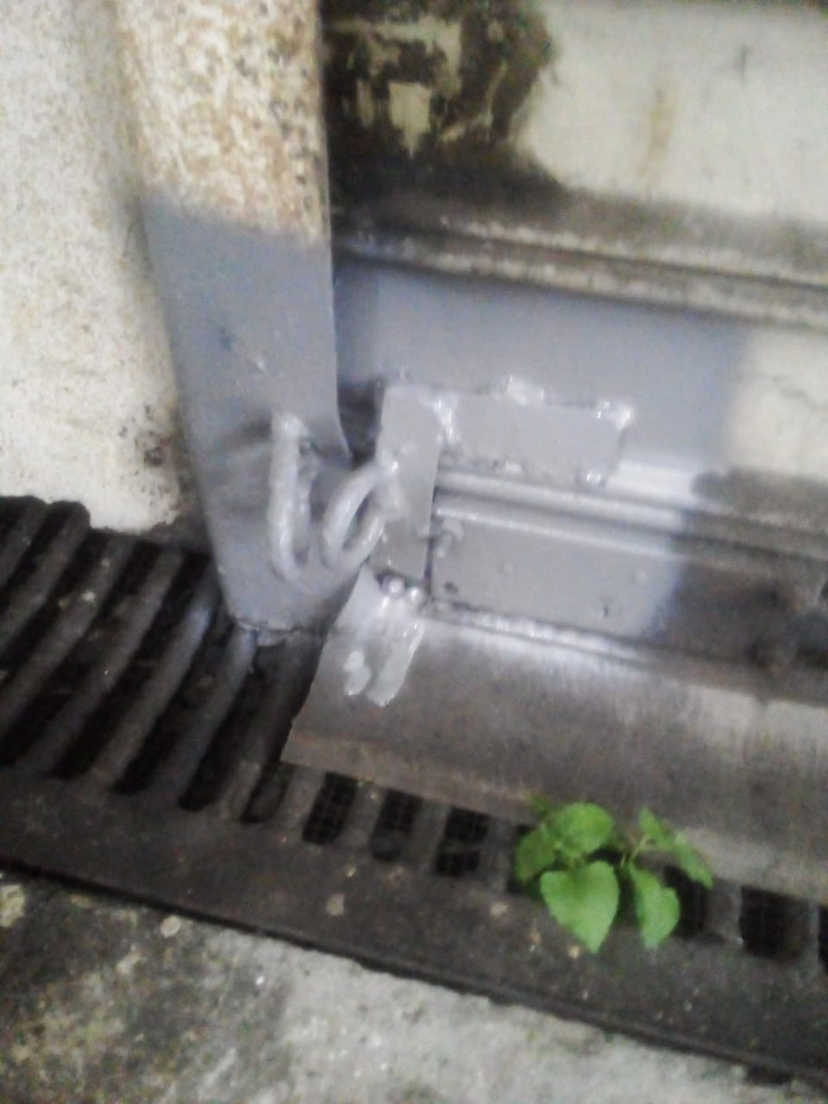
APLICACIÓN DE PINTURA A ARGOLLA
DESPUES

Slide 4
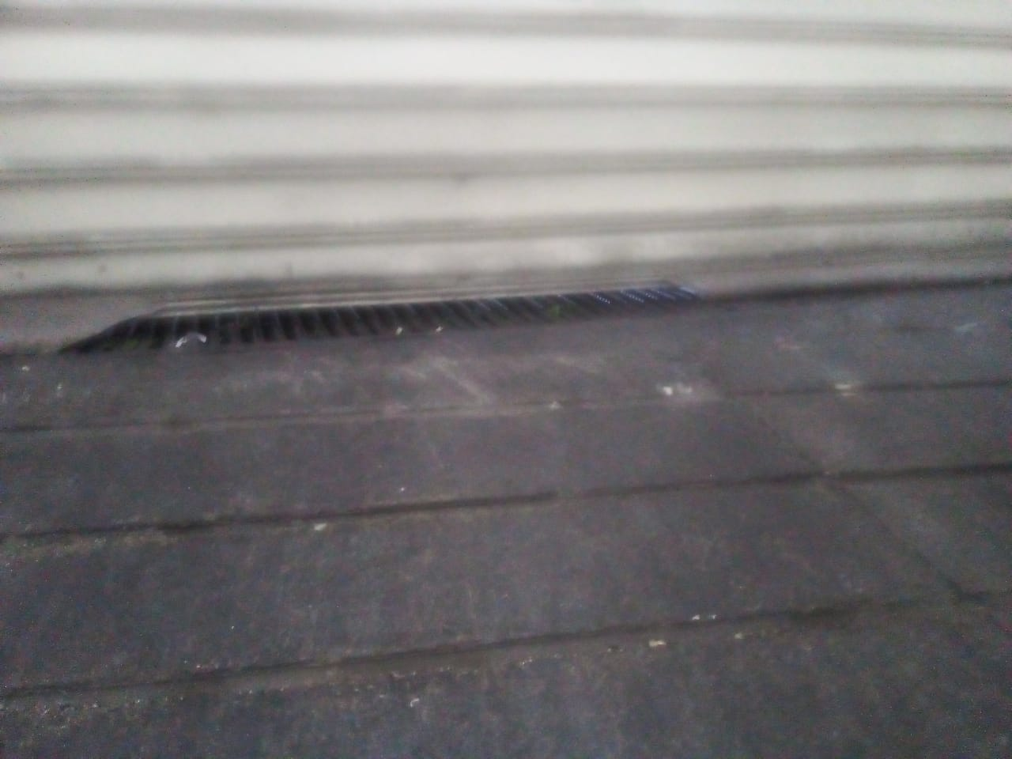
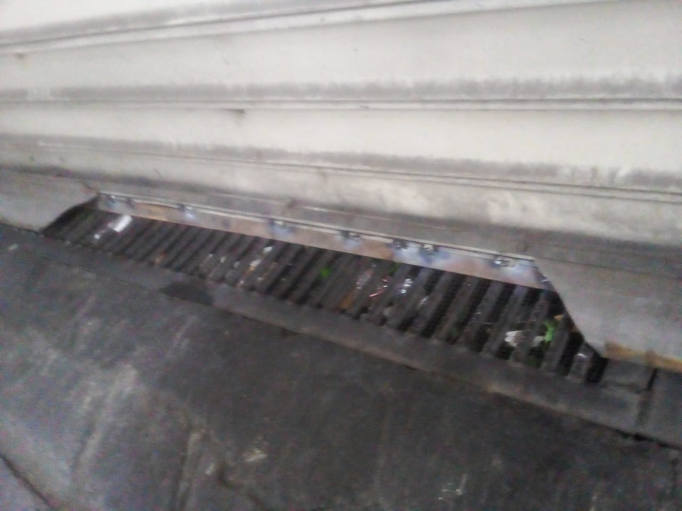
INSTALACIÓN DE PLATINA PARA SELLAR HUECO
ANTES
DESPUES

Slide 5
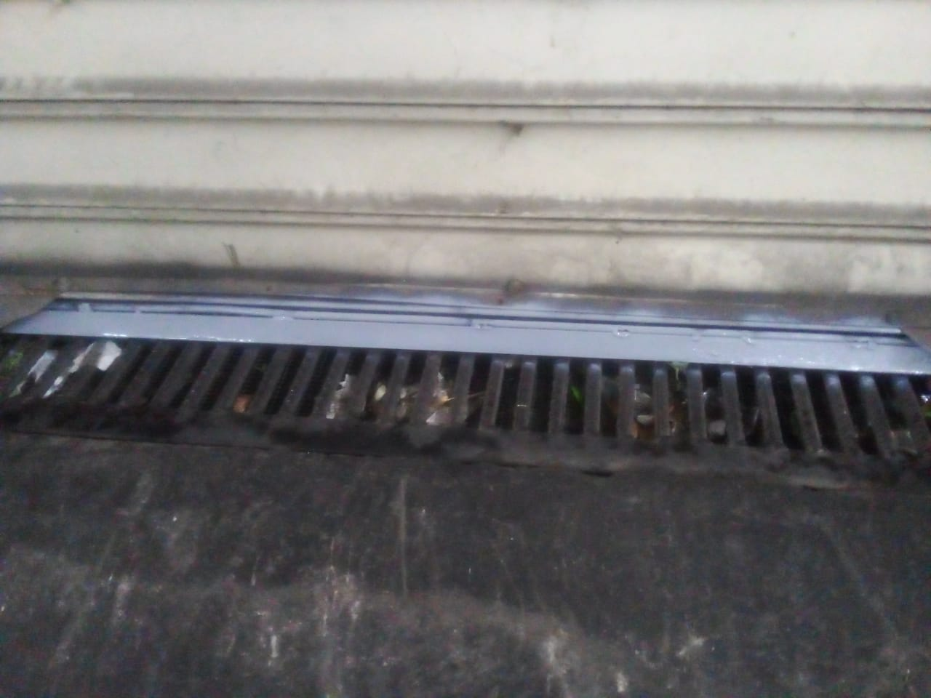
APLICACIÓN DE PINTURA A PLATINA
DESPUES

Slide 6
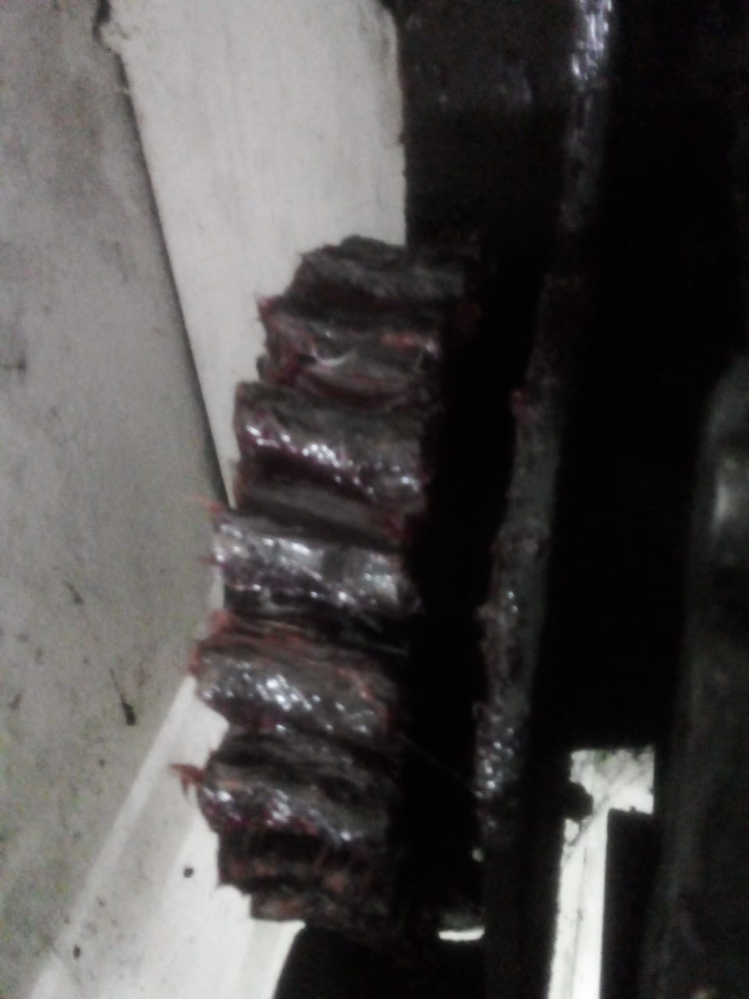
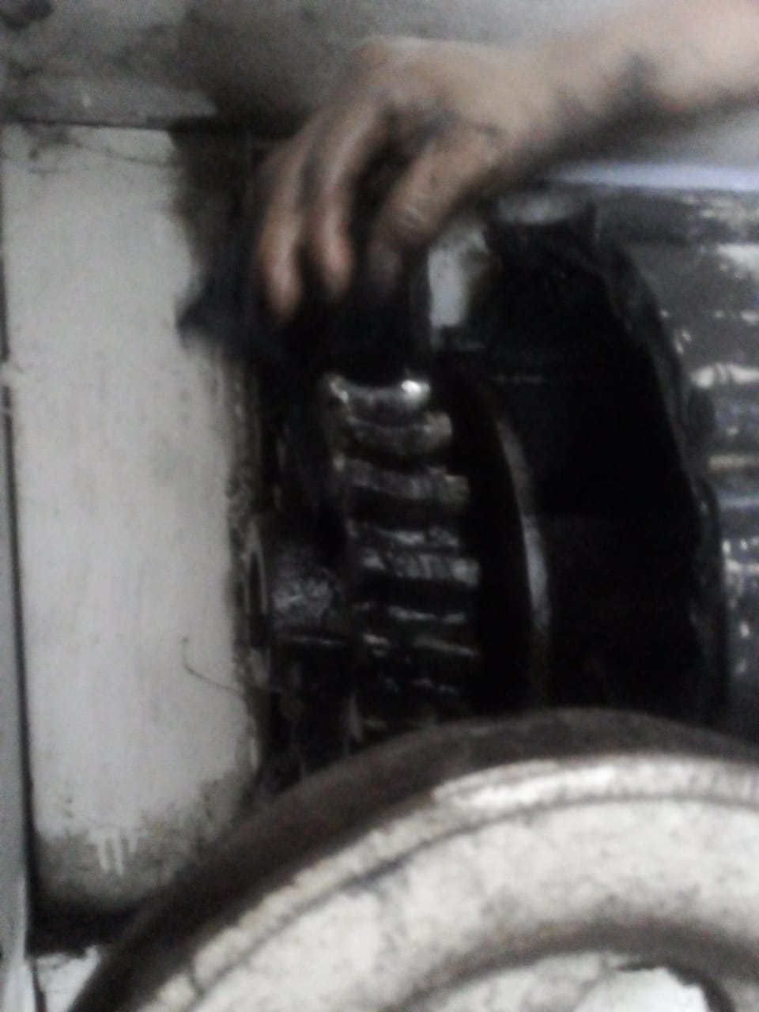
MANTENIMIENTO Y ENGRASE
DESPUES

